Slide 1



第6讲 社交媒体时代的情绪表达
郭峰
上海财经大学公共经济与管理学院
上海财经大学数实融合与智能决策交叉实验室
2025年4月

Slide 2

社交媒体角色越来越重要

Slide 3
社交媒体成为重要生活方式
社交媒体对我们生活的渗透，无孔不入
信息获取
政治动员
谣言传播
情感表达
社会联系
。。。。

Slide 4
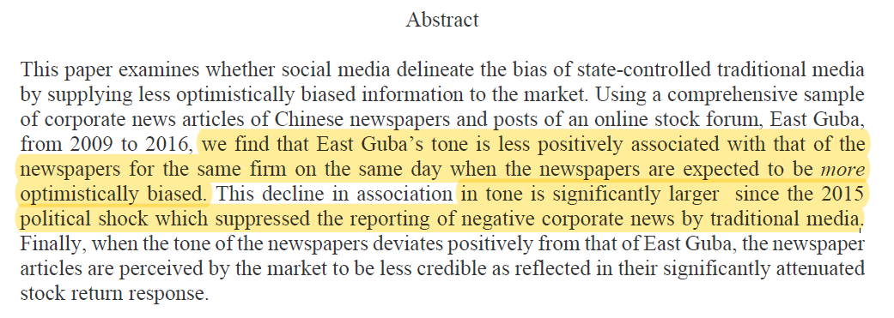
社交媒体是去中心化的信息来源
社交媒体能中和一下传统媒体的积极态度
Wang, E., Wong, T. J., and Zhang, T., “Do Chinese Social Media Delineate the Optimistic Bias of Traditional Media?”, Working Paper, 2019.

Slide 5
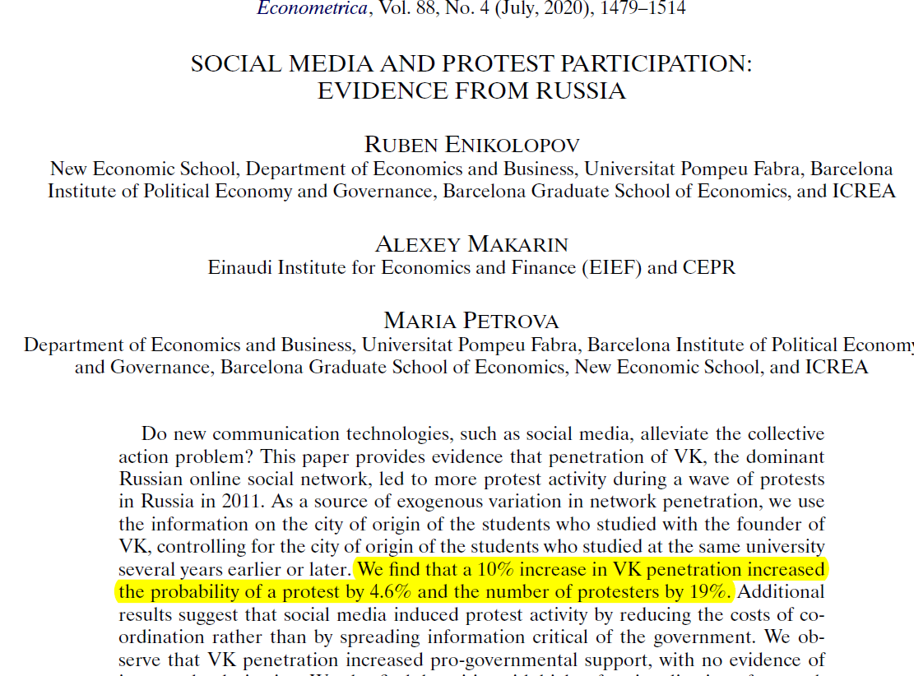
社交媒体成为社会动员的重要方式
通过社交媒体煽风点火
Enikolopov R., Makarin A., and Petrova M., “Social Media and Protest Participation: Evidence From Russia”, Econometrica, 2020, 88(4), pp.1479-1514.

Slide 6
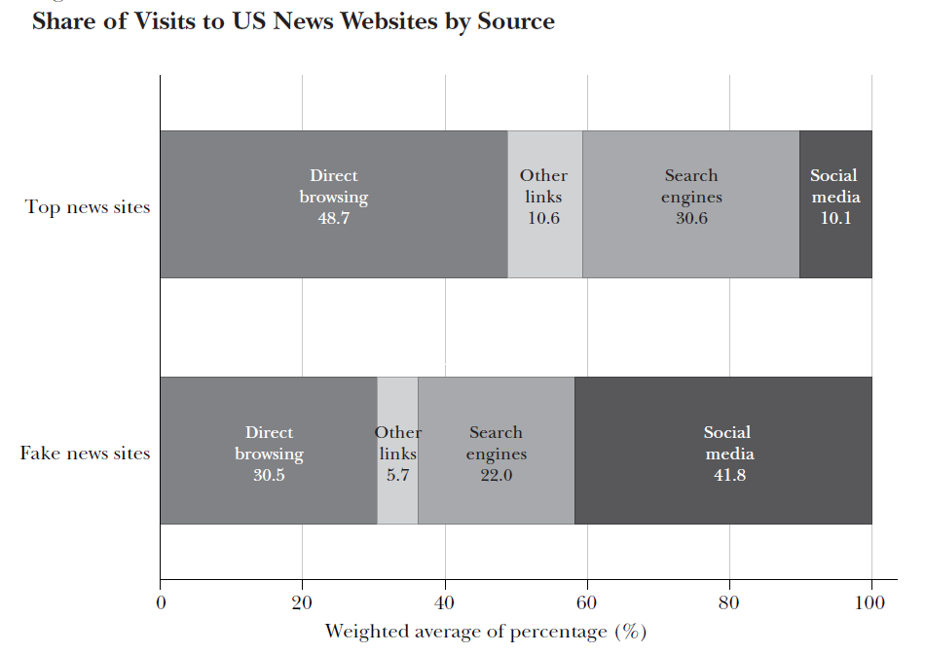
社交媒体成为社会动员的重要方式
特朗普的崛起，很多程度上就靠社交媒体
Allcott, H., and Gentzkow, M., “Social Media and Fake News in the 2016 Election”, Journal of Economic Perspectives, 2017, 31(2), pp.211-236.

Slide 7
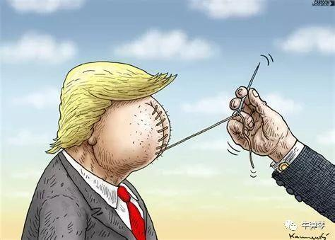
社交媒体成为社会动员的重要方式
特朗普的社会性死亡
特朗普还没有下台，就被每个主流社交媒体，全面封杀，此事是一个标志性事件，未来谈到社交媒体史，甚至整个政治史时，可能都要提及它。谈一谈你对本事件的看法。

Slide 8
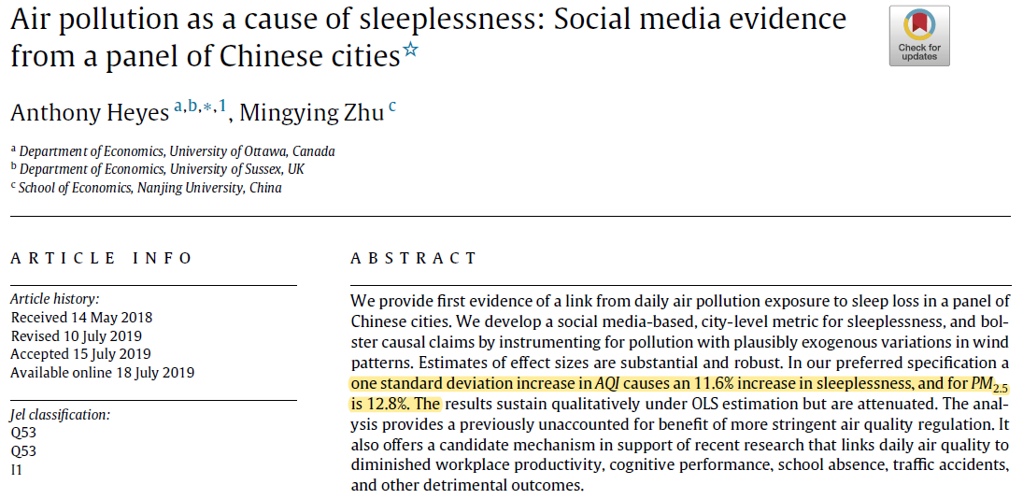
社交媒体是人们获取信息发泄情绪的重要途径
如果晚上睡不着，会干什么 ，发微博
Heyes, A., and Zhu, M., “Air Pollution as a Cause of Sleeplessness: Social Media Evidence from a Panel of Chinese Cities”, Journal of Environmental Economics and Management, 2019, 98, 102247.

Slide 9
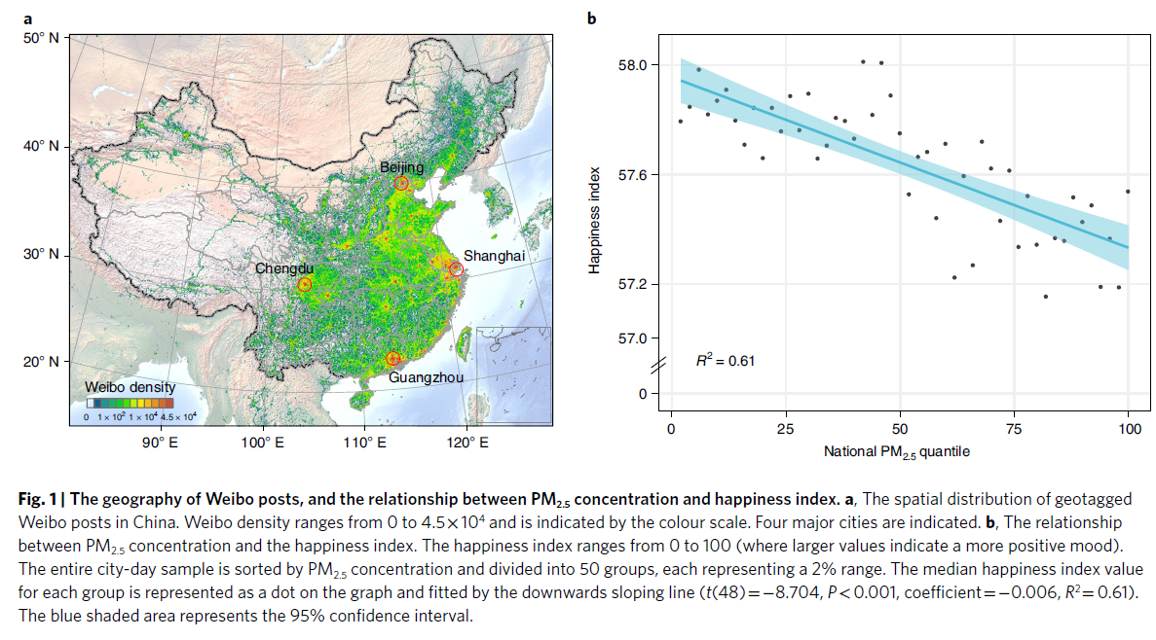
社交媒体是人们获取信息发泄情绪的重要途径
开心的不开心的，都体现在了社交媒体中
Zheng, S., Wang, J., Sun, C. et al. Air pollution lowers Chinese urbanites’ expressed happiness on social media. Nat Hum Behav 3, 237–243 (2019).

Slide 10
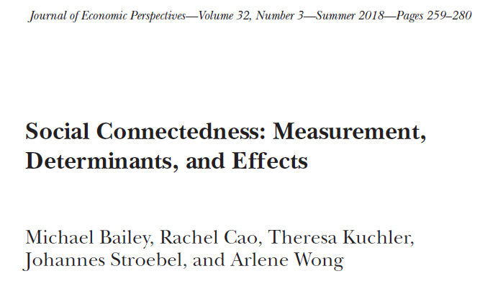
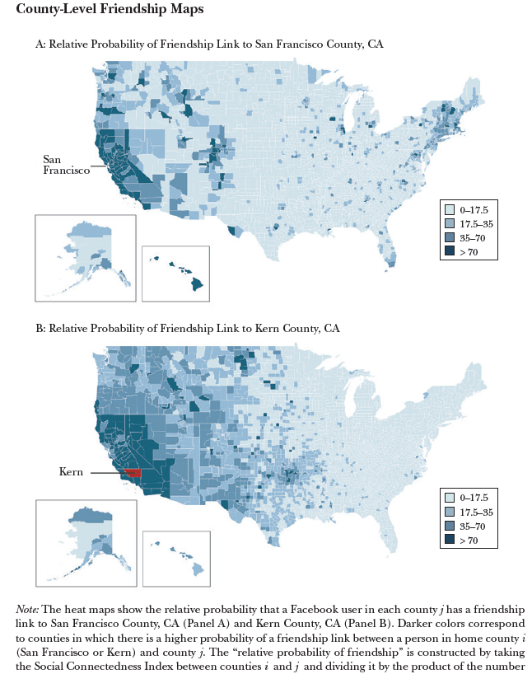
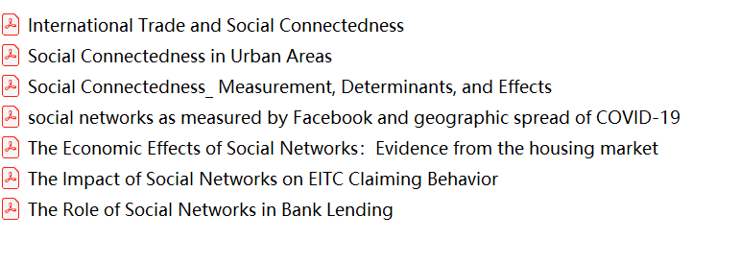
社交媒体成为的社会联系
社交媒体构成的联系反映了真实的经济联系

Slide 11

社交媒体在资本市场产生的影响
华尔街上的“拔网线”事件
专业化社交媒体也成为某个领域内人们传递专业信息、表达意见的重要载体：最近发生的“拔网线”事件
惠、兰怡潇，《美国散户大战华尔街续集：券商“拔网线”，散户顽强拉爆虚拟币，美国证监会发声》，时代周报微信公众号（timeweekly），2021年1月31日，https://mp.weixin.qq.com/s/W4-KeqHlART97ieMJ5lw7A

Slide 12
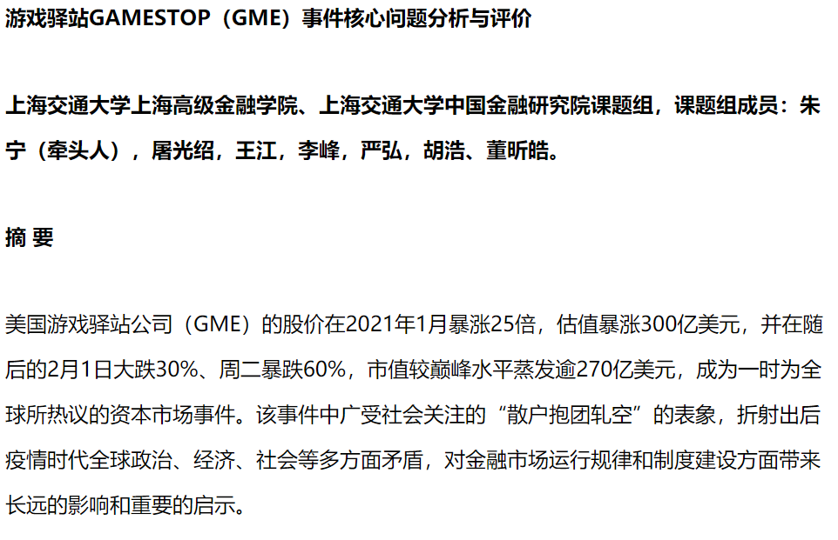
社交媒体在资本市场产生的影响
社交媒体对散户的影响不容忽视
资料来源：https://new.qq.com/rain/a/20210210a007ii00

Slide 13
社交媒体在资本市场产生的影响
上市公司社交媒体联结
两个公司因为在社交媒体（股吧论坛）中共享发帖人而构成的联结，我们称之为两个公司存在社交媒体联结。
监管处罚
股价反应
共享发帖人
事件公司
社交媒体联结公司

Slide 14
自然语言处理概览

Slide 15
自然语言处理概览
文本大数据在经济学和金融学领域应用方兴未艾
经济政策不确定性
度量媒体政治倾向
关注度
情绪与语调
意见分歧
Gentzkow, M., Kelly,T. B. and Taddy, M., “Text as data”, Journal of Economic Literature, 2019, 57 (3), 535-74.
沈艳、陈赟、黄卓，《文本大数据分析在经济学和金融学中的应用：一个文献综述》，《经济学季刊》，2019年第4期，第1153-1186页。

Slide 16
自然语言处理概览
自然语言处理在商业中的应用
机器翻译：计算机具备将一种语言翻译成另一种语言的能力
情感分析：计算机能够判断用户评价是否积极
智能问答：计算机能够正确回答输入的问题
文摘生成：计算机能够准确归纳、总结并产生文本摘要
文本分类：计算机能够采集各种文摘，进行主题分析，从而自动分类
舆情分析：计算机能够判断目前舆论的导向
知识图谱：知识点相互连接而成的语义网络

Slide 17
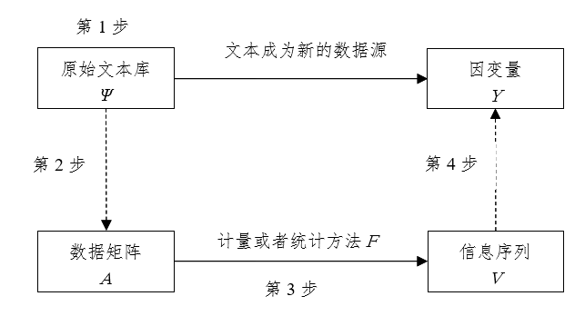
自然语言处理概览
文本数据分析四个步骤
获取文本数据
将文本库Ψ内所有文本转化数据矩阵Λ；
通过计量或者统计方法F，将Λ转换成目标信息序列V，如关注度、情绪、不确定性等指数
用提取出的V来解释或预测Y。

Slide 18
自然语言处理概览
文本大数据提取方法
分词（要考虑停用词、自定义词典等）
N-gram（n元词组，n取值一般为1、2、3）
一般只用到词的层级，但专业人士当中也有很多人在研究“句法”

Slide 19
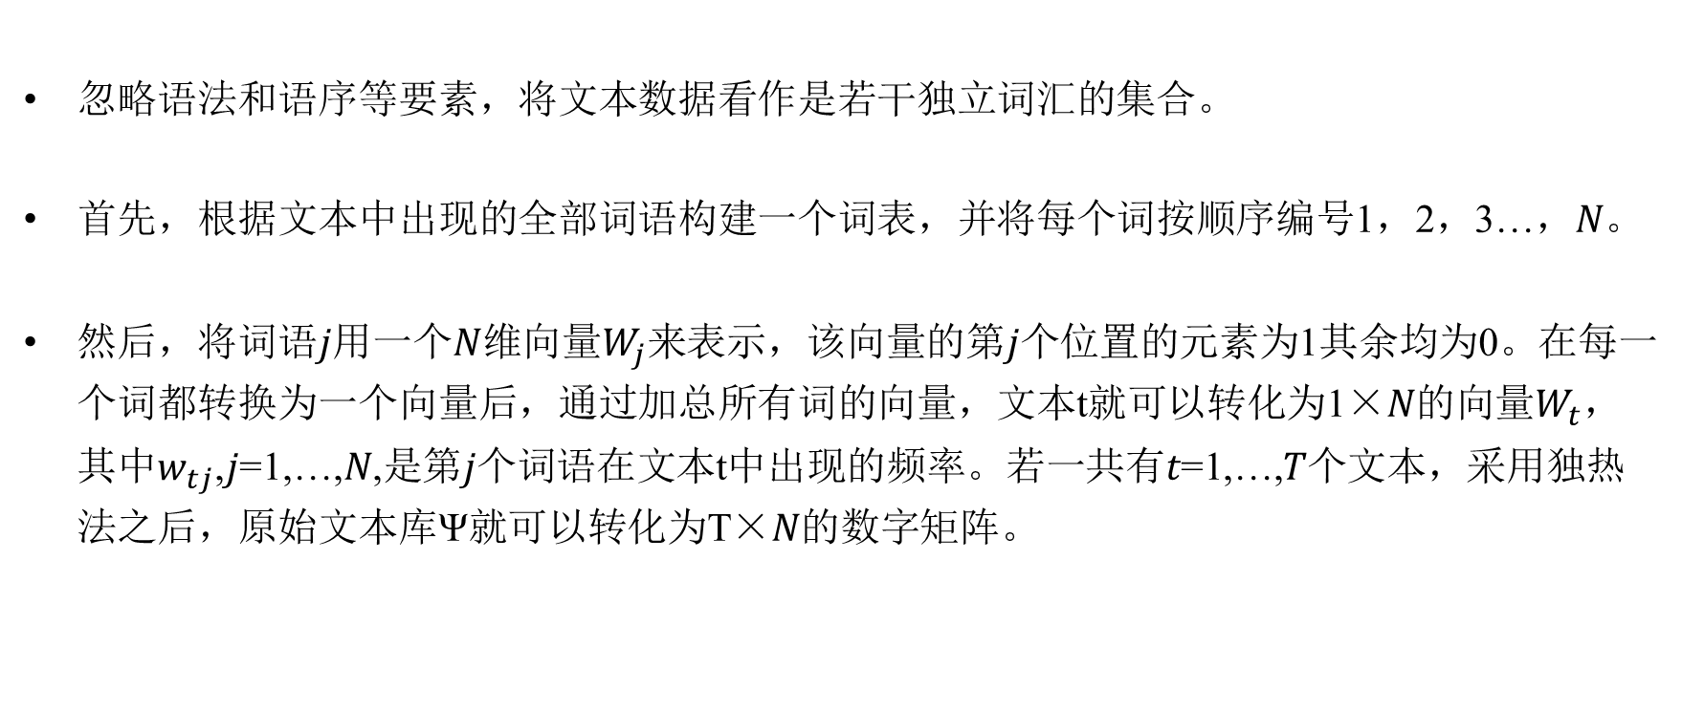
自然语言处理概览
One-hot（独热表示法）
忽略语法和语序等要素，将文本数据看作是若干独立词汇的集合。
首先，根据文本中出现的全部词语构建一个词表，并将每个词按顺序编号1，2，3…，𝑁。
然后，将词语𝑗用一个𝑁维向量$W_{j}$来表示，该向量的第𝑗个位置的元素为1其余均为0。在每一个词都转换为一个向量后，通过加总所有词的向量，文本t就可以转化为1×𝑁的向量$W_{t}$，其中$w_{tj}$,𝑗=1,…,𝑁,是第𝑗个词语在文本t中出现的频率。若一共有𝑡=1,…,𝑇个文本，采用独热法之后，原始文本库Ψ就可以转化为T×𝑁的数字矩阵。

Slide 20
自然语言处理概览
One-hot 示例
例如，原始文本库Ψ由两条帖子组成。
第一条的内容是“明天涨停。后天涨停没戏。”
第二条是“玛丽有个小绵羊。”
分词后得 “明天、涨停、后天、没戏、玛丽、有、个、小、绵羊”九个不同词语，即𝑁=9。用独热法则“明天”用向量[1,0,0,0,0,0,0,0,0]表示，“涨停”为[0,1,0,0, 0,0,0,0,0]，以此类推。
于是第一个帖子可用向量[1,2,1,1,0,0,0,0,0]表示，第二个帖子即[0,0,0,0,1,1,1,1,1]。

Slide 21
自然语言处理概览
One-hot 弊端
维度灾难
没有考虑同义词、近义词
没有考虑一词多义
没有考虑上下文

Slide 22
自然语言处理概览
数据矩阵的信息提取
词典法：从预先设定的词典出发，通过统计文本数据中不同类别词语出现的次数，结合不同的权重来提取文本信息。（权重可以用TFIDF）
机器学习
  One-hot+传统机器学习算法（KNN、贝叶斯、支持向量机）
  Word2vec+深度学习
  预处理模型
无监督学习
  LDA主题模型

Slide 23
中文分词
分词的意义
在语言理解中，词是最小的能够独立活动的有意义的语言成分
中文没有空格等来切割词，因此需要首先进行分词处理
分词有很多种办法，比如可以基于字典进行正向或逆向最大匹配法，或者基于统计规律进行分词
统计分词：如果相邻的字在不同的文本中出现的次数越多，就证明这相邻的字很可能就是一个词。具体过程依赖于一系列数学模型。
对于使用者，可以直接使用已成熟的分词工具包（如Python中的Jieba分词）

Slide 24
中文分词
根据实际需求配置停用词表和自定义词典
网上能找到常用的停用词表和自定义词典
停用词：在对中国知网中的学术论文摘要进行分词中，额外去掉了研究、发现、本文等常用词；在对股吧论坛发帖文本进行分词中，没有将数字作为停用词删除
自定义词典：论文摘要分词中，将学术论文的关键词（适当处理后）作为自定义词典；股吧分词中，将表情包、上市公司名称、代码、金融专业术语等作为自定义词典。

Slide 25
中文分词
词性标注
学术研究中，有时候需要识别、提取某些词性的词语，其他删除
不同语境下，一个词也可能具有不同的词性，一般根据语料库的统计，以频率最高的词性为准
在Python当中，Jieba模块可以自动标注每个词的词性

Slide 26
中文分词
命名实体识别
命名实体识别是自然语言处理的一个基础任务，目的是识别语料中的人名、地名、组织机构名等命名实体。
3大类：实体类、时间类、数字类
7小类：人名、地名、组织机构名、时间、日期、货币、百分比
结合正则表达式和jieba分词，可以进行日期识别
地名识别也有广泛用途，有需求时，可以在网络上寻找相关算法

Slide 27
关键词提取
提取关键词
给定N个文章，要用计算机提取他们的关键词（Automatic Keyphrase extraction），请问怎样才能正确做到？
取每篇文章出现最多的M个词？
什么词最能代表这篇文章的关键信息

Slide 28
关键词提取
案例
假定现有长文《中国蜜蜂养殖》，准备提取它的关键词。
找到出现次数最多的词。如果某个词很重要，它应该在这篇文章中多次出现。于是，我们进行“词频”（Term Frequency，缩写为TF）统计。
当然要首先，去掉“的”、“是”、“在”等停用词。假设把它们都过滤掉后，只考虑剩下的有实际意义的词。
我们可能发现“中国”、“蜜蜂”、“养殖”这三个词的出现次数一样多。这是不是意味着，作为关键词，它们的重要性是一样的？

Slide 29
关键词提取
案例
“中国”是很常见的词，经常出现于各个中文文章
相对而言，“蜜蜂”和“养殖”不那么常见，如果偶尔在某篇文章出现，意义重大。
如果这三个词在一篇文章的出现次数一样多，有理由认为，“蜜蜂”和“养殖”的重要程度要大于“中国”，也就是说，在关键词排序上面，“蜜蜂”和“养殖”应该排在“中国”的前面。
因此，需要一个重要性调整系数，衡量一个词是不是常见词。

Slide 30
关键词提取
TF-IDF
如果某个词比较少见，但是它在这篇文章中多次出现，那么它很可能就反映了这篇文章的特性，正是我们所需要的关键词。
在词频的基础上，要对每个词分配一个“重要性”权重。
最常见的词（“的”、“是”、“在”）给予最小的权重，较常见的词（“中国”）给予较小的权重，较少见的词（“蜜蜂”、“养殖”）给予较大的权重。这个权重叫做“逆文档频率”（Inverse Document Frequency，缩写为IDF），它的大小与一个词的常见程度成反比。
知道了“词频”（TF）和“逆文档频率”（IDF）以后，将这两个值相乘，就得到了一个词的TF-IDF值。某个词对文章的重要性越高，它的TF-IDF值就越大。

Slide 31
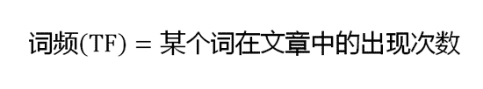
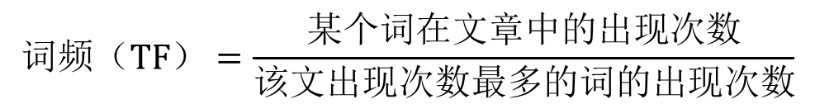
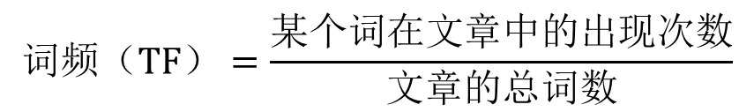
关键词提取
TFIDF算法步骤
步骤1：计算词频
  考虑到文章有长短之分，为了便于不同文章的比较，进行“词频”标准化（一般都用第一个）
$$词频（TF）=\frac{某个词在文章中的出现次数}{文章的总词数}$$
$$词频（TF）=\frac{某个词在文章中的出现次数}{该文出现次数最多的词的出现次数}$$

Slide 32
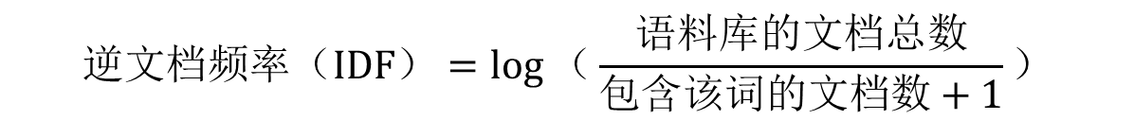
关键词提取
TFIDF算法步骤
  步骤2：计算逆文档频率
  用一个语料库（Corpus）用来模拟语言的使用环境。
  如果一个词越常见，那么分母就越大，逆文档频率就越小越接近0。分母之所以要加1，是为了避免分母为0（即所有文档都不包含该词）。log表示对得到的值取对数。
$$逆文档频率（IDF）=\log{（\frac{语料库的文档总数}{包含该词的文档数+1}）}$$

Slide 33
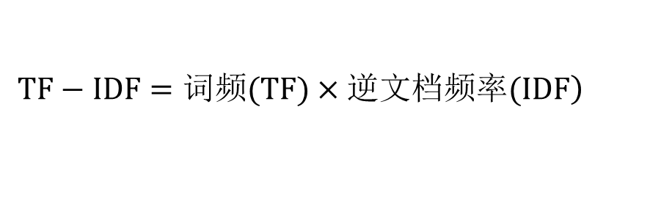
关键词提取
TFIDF算法步骤
  步骤3：计算TF-IDF
  TF-IDF与一个词在文档中的出现次数成正比，与该词在整个语言中出现次数成反比。
  所以，自动提取关键词的算法就很清楚了，就是计算出文档的每个词的TF-IDF值，然后按降序排列，取排在最前面的几个词。
$$\left.TF−IDF=词频(TF)×逆文档频率(IDF\right)$$

Slide 34
关键词提取
案例
  以《中国的蜜蜂养殖》为例，假定该文长度为1000个词，“中国”、“蜜蜂”、“养殖”各出现20次，则这三个词的“词频”（TF）都为0.02。
  然后，搜索Google发现，包含“的”字的网页共有250亿张，假定这就是中文网页总数。包含“中国”的网页共有62.3亿张，包含“蜜蜂”的网页为0.484亿张，包含“养殖”的网页为0.973亿张。则它们的逆文档频率（IDF）和TF-IDF如下：
 | 包含该词的文档数（亿） | IDF | TF-IDF
中国 | 62.3 | 0.603 | 0.0121
蜜蜂 | 0.484 | 2.713 | 0.0543
养殖 | 0973 | 2 410 | 0 0482

Slide 35
关键词提取
信息检索
  除了自动提取关键词，TF-IDF算法还可以用于许多别的地方。
  信息检索时，对于每个文档，都可以分别计算一组搜索词（“中国”、“蜜蜂”、“养殖”）的TF-IDF，将它们相加，就可以得到整个文档的TF-IDF。这个值最高的文档就是与搜索词最相关的文档。

Slide 36
关键词提取
TFIDF算法的应用与拓展
  应用场景：数据挖掘、文本处理、信息检索
  拓展：可以对不同词性赋予不同权重（如名词权重更高）、文档中位置不同的词权重不同（起始段落、末尾段落权重更高）

Slide 37
关键词提取
思考：TFIDF算法有什么缺陷

Slide 38
关键词提取
LDA主题模式算法提取关键词
  在学术研究中，PageRank和TextRank算法应用较少，具体公式不再展开
  可以把这两个算法应用在社交媒体意见领袖的识别上
  以上算法都有一个缺陷：讨论老虎和狮子的文章，可能通篇没有出现“动物”两字，但“动物”可能是概况文章主题的最恰当关键词
  LDA主题模型可以将文章划分为不同的主题，并用一系列关键词来概况这些主题

Slide 39
文本相似度
文本相似度
  文本相似度被用来衡量文本间的差异和共性，是这些技术任务的核心环节
  文本相似度主要被应用在词义消歧、抽取式自动摘要、机器翻译自动评估、数据库的模式匹配及语义异构问题、论文抄袭检测等研究议题。
  文本相似度主要被划分为词汇（Lexically）相似度和语义（Semantically）相似度两大类，前者主要是基于字符串匹配的相似度比较，属于不包含予语义信息的算法，后者则包括内容、语法、上下文语境等多种层面信息的算法。

Slide 40
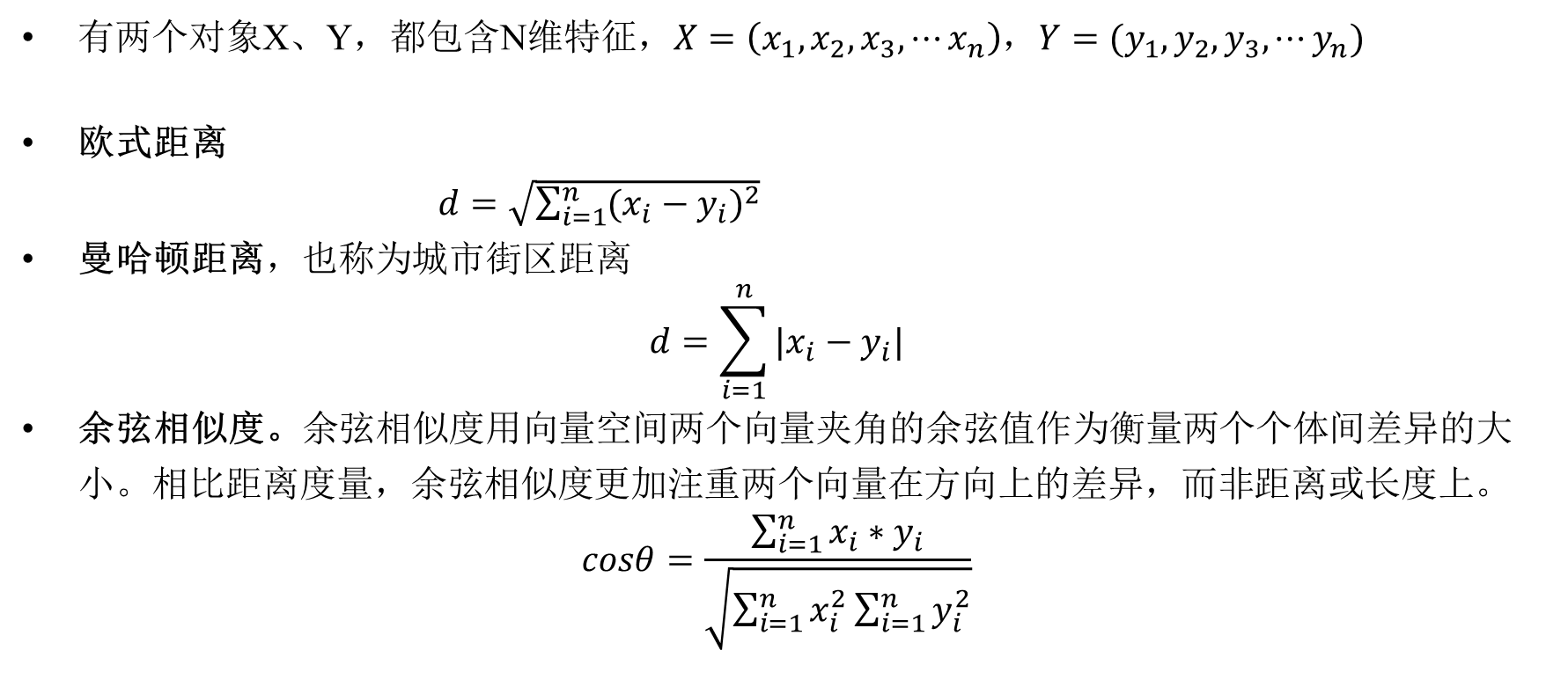
文本相似度
文本相似度
有两个对象X、Y，都包含N维特征，$X=\left(x_{1},x_{2},x_{3},⋯x_{n}\right)$，$Y=(y_{1},y_{2},y_{3},⋯y_{n})$
欧式距离
$d=\sqrt{\sum_{i=1}^{n}{{(x_{i}−y_{i})}^{2}}}$
曼哈顿距离，也称为城市街区距离
$$d=\sum_{i=1}^{n}{|x_{i}−y_{i}|}$$
余弦相似度。余弦相似度用向量空间两个向量夹角的余弦值作为衡量两个个体间差异的大小。相比距离度量，余弦相似度更加注重两个向量在方向上的差异，而非距离或长度上。
$$cosθ=\frac{\sum_{i=1}^{n}{x_{i}∗y_{i}}}{\sqrt{\sum_{i=1}^{n}{x_{i}^{2}\sum_{i=1}^{n}{y_{i}^{2}}}}}$$

Slide 41
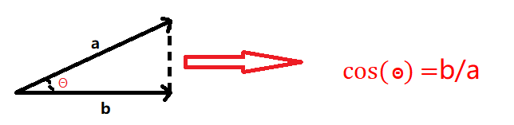
文本相似度
余弦相似度
通过一个向量空间中两个向量夹角的余弦值作为衡量两个个体之间差异的大小。把1设为相同，0设为不同，那么相似度的值就是在0~1之间
余弦相似度的特点是余弦值接近1，夹角趋于0，表明两个向量越相似。

Slide 42
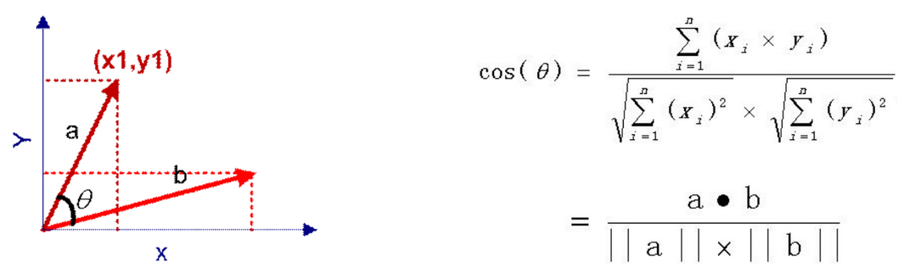
文本相似度
余弦相似度
计算两个文档的相似度，就是把文档a，文档b，映射为向量，然后通过这个公式来计算出相似度。
在这里，最重要的是“映射”这个过程，这个过程，如果在大数据的应用中，涉及到了对数据的分词，去重，转换，计算等步骤。

Slide 43
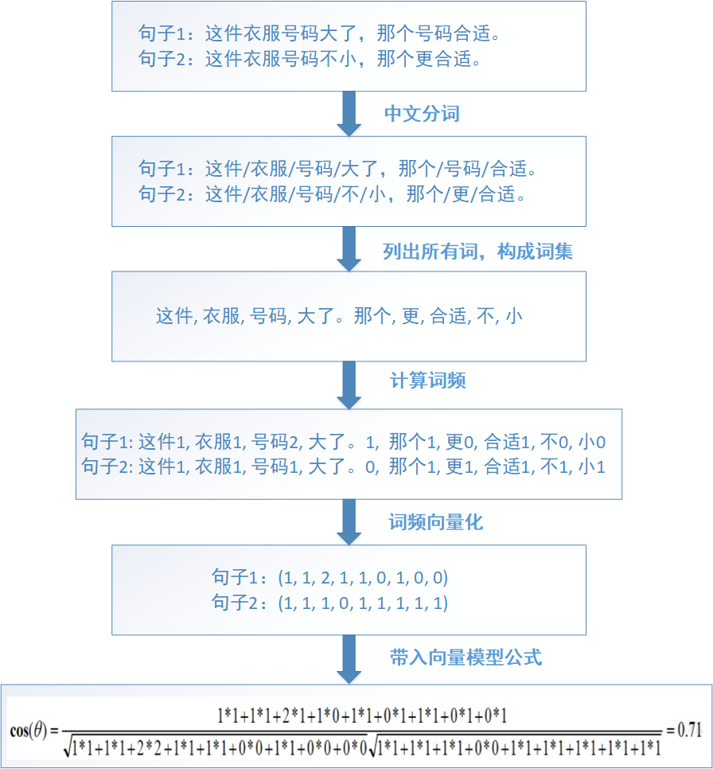
文本相似度
只考虑词频相似度计算

Slide 44
文本相似度
词频相似度计算步骤
1）通过中文分词，把完整的句子根据分词算法分为独立的词集合
2）求出两个词集合的并集（词包）
3）计算各自词集的词频并把词频向量化
4）带入向量计算模型就可以求出文本相似度

Slide 45
文本相似度
TF-IDF文本相似度计算步骤
1）获取待计算文本内容信息。
2）分词（考虑去停用词、自定义词典的问题）
3）语料库建立（分词、去非常见词等，基于什么材料建立语料库呢）
4）基于语料库，计算待计算文本的TFIDF关键词向量
5）基于两篇文档的TFIDF向量求文章之间的相似度（比如用欧拉距离，余弦相似度，Jaccard系数等方法）

Slide 46
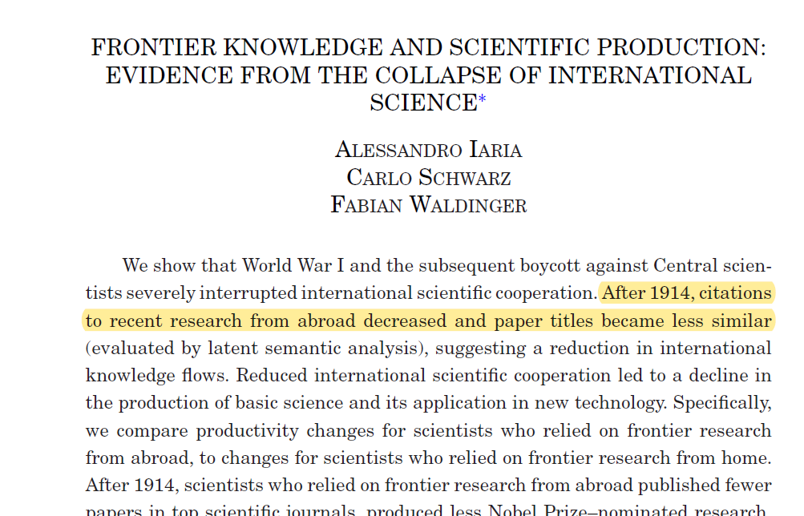
文本相似度
文本相似度的应用
Iaria et al. (2018, QJE) 用文本相似度刻画各国学术交流，进而发现一战对同盟国和协约国之间学术交流有显著的阻碍作用。

Slide 47
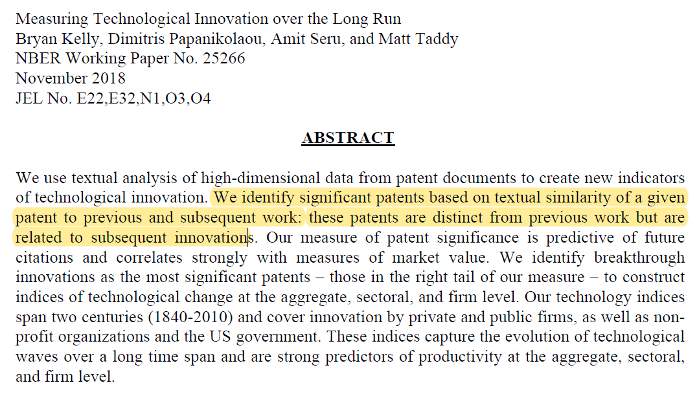
文本相似度
文本相似度的应用
Kelly et al.(2021, AER:Insights)用文本相似度度量专利的创新程度（某专利跟其之前专利描述不相似，而跟其之后的专利描述相似，就说明该专利具有创新性、引领性）。

Slide 48
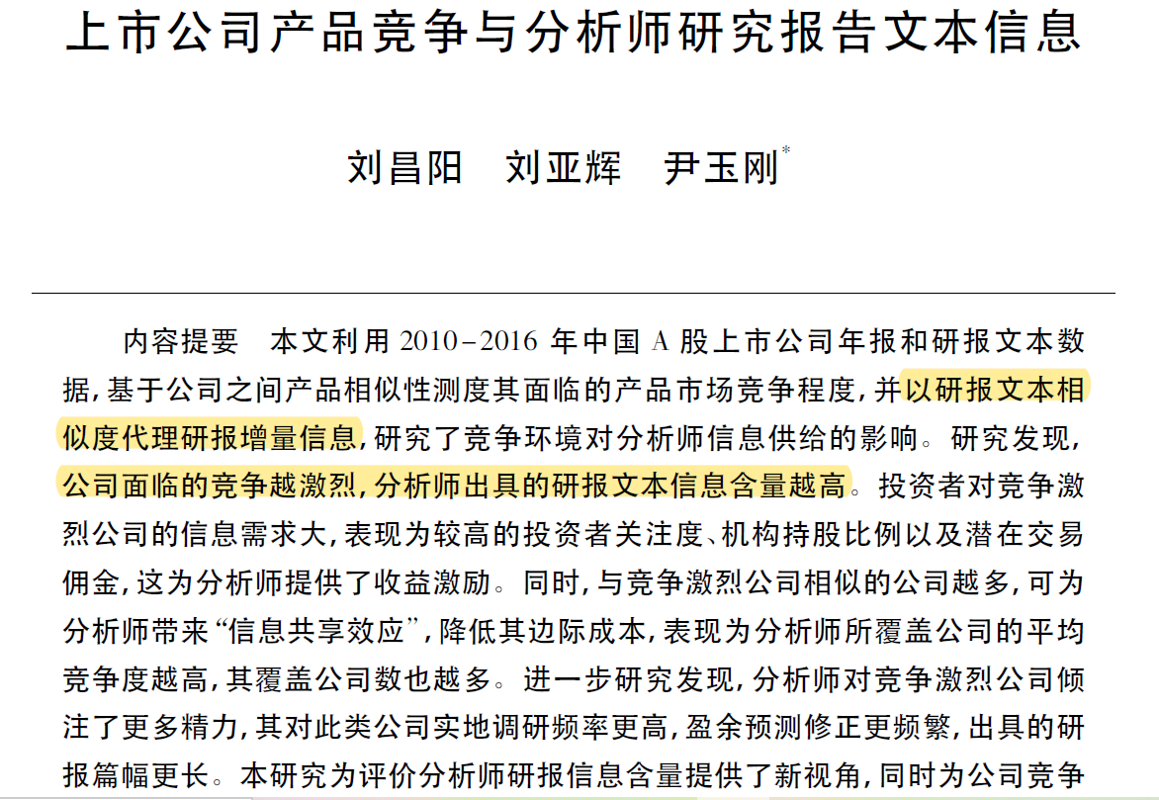
文本相似度
文本相似度的应用
文本相似度计算分析师研报增量信息

Slide 49
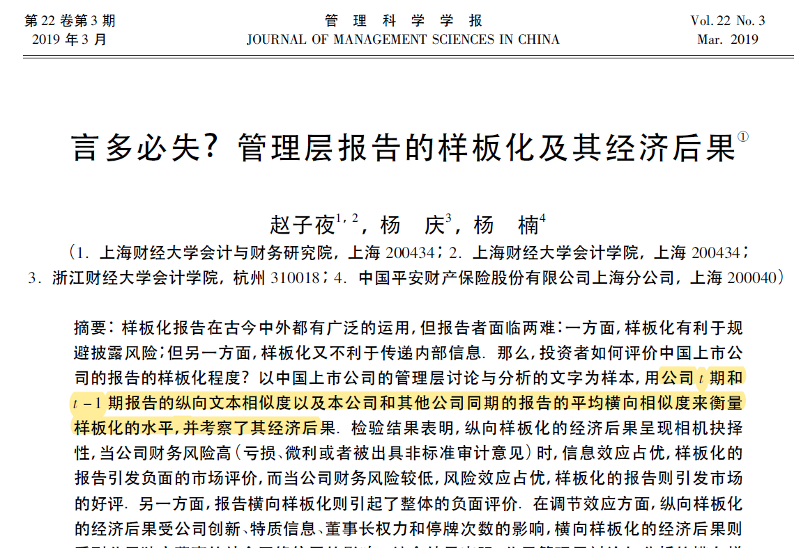
文本相似度
文本相似度的应用
文本相似度计算管理层报告的样板化

Slide 50
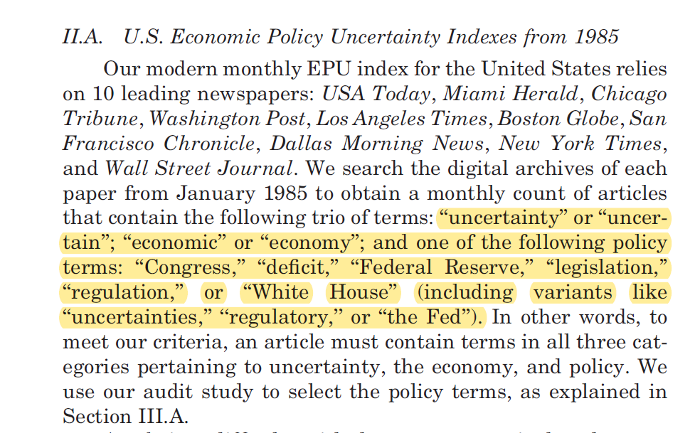
文本分析余论
文本分析也不一定非要搞的很复杂
Baker, S., Bloom N., and Davis, S., “Measuring Economic Policy Uncertainty”, Quarterly Journal of Economics, 2016, 131(4), 1593-1636.

Slide 51
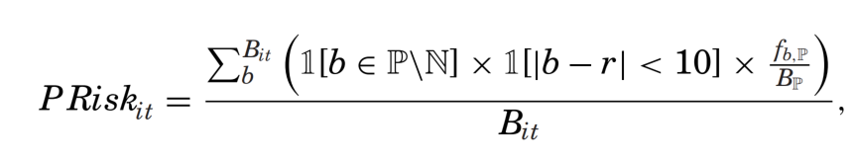
文本分析余论
公司层面的词频分析
P:大学政治学课本；美国报纸政治板块的内容
N:大学会计课本；美国报纸非政治板块的内容；口语词库
Hassan, T., Hollander, S., van Lent, L., Tahoun, A., “Firm-Level Political Risk: Measurement and Effects", The Quarterly Journal of Economics, 2019, 134(4), 2135-2202.

Slide 52
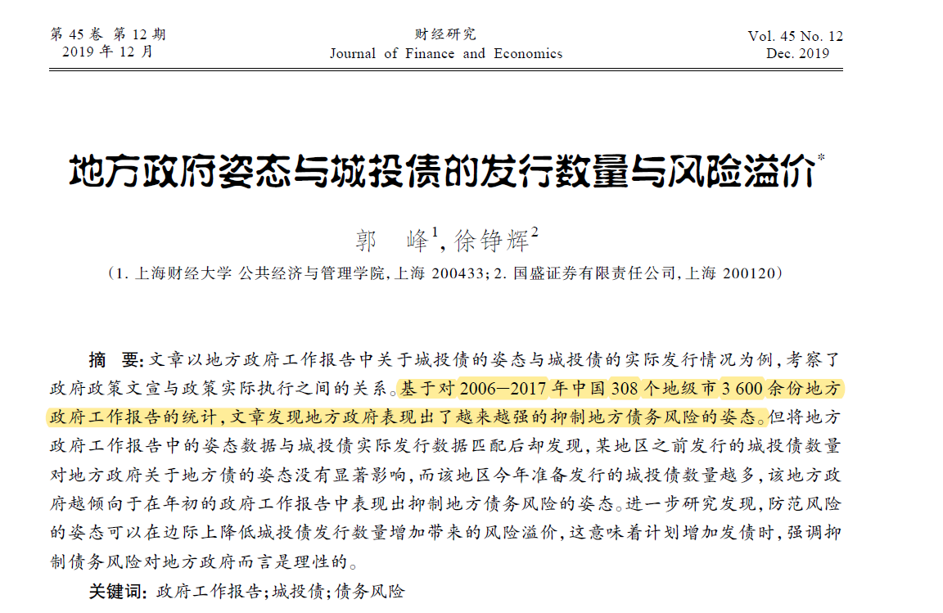
文本分析余论
地方政府工作报告词频统计

Slide 53
文本分析余论
但这种层次的文本分析不能认为是机器学习
一篇审稿意见：作者在介绍企业数字化转型的测度方法时，反复提到使用了机器学习和文本分析法，但根据作者的具体介绍，作者实际上完全没有使用机器学习方法。作者的表述非常不严谨。正如作者没有使用机器学习方法，却在论文中说自己使用了机器学习方法，因此，我们非常有理由怀疑企业在年报中提到“数字化转型”时，也只是说说而已，并没有真正做这方面的工作。就像前几年很多上市公司宣称自己做了互联网金融业务，但实际上并没有。

Slide 54



实验室公众号

